Slide 1
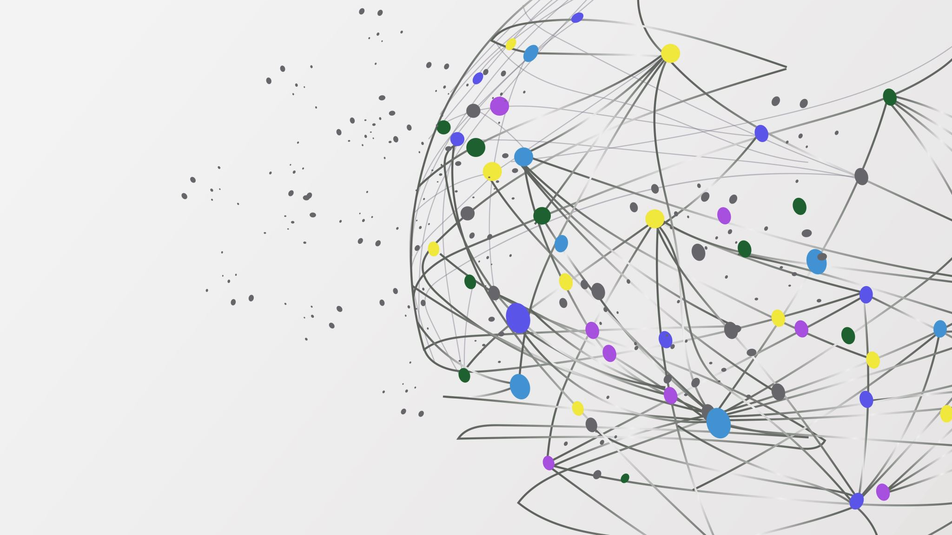
COMPUTO EN LA NUBE
INGENIERIA DE CIBERSEGURIDAD E INFRAESTRUCTURA DE COMPUTO

Slide 2
Tipos de riesgos
Riesgo estratégico: Son los riesgos relacionados con el cumplimiento de los ob jetivos estratégicos de la empresa y la definición de políticas. (Ejemplo: disminución de ventas o pérdida de clientes.)
Riesgo operativo: Son riesgos asociados a los procesos y a la estructura de la em presa. (Ejemplo: Alta rotación de personal o falta de control de quejas.)
Riesgo financiero: Están vinculados con el manejo de los recursos de la empresa. (Ejemplo: No medir bien la deuda adquirida o la falta de liquidez.)
Riesgo de cumplimiento: Se asocian a la capacidad para cumplir requisitos legales y contractuales. (Ejemplo: violar la Ley General de Responsabilidades Administrativas o no cumplir las disposiciones fiscales como el pago de ISR.)
Riesgo de tecnología: Relacionados con la capacidad tecnológica para satisfacer sus necesidades actuales y futuras. ( Ejemplo: No contar con un sistema de contabilidad automatizado o falta de capacitación del personal en manejo de sistemas.)

Slide 3
Gestión de riesgos
identificación
Eventos
Evaluación
Probabilidad
Tratamiento
Eliminar
Mitigar
Transferir
Aceptar
impacto
Históricos
Dimensiones
Internos
Externos

Slide 4
Estándares internacionales
ISO 31000
ISO 27001
COBIT
PMBOK (Gestión de proyectos)
COSO

